Slide 1
Пресс-конференция
с выпускной группой, специальность «Туризм»

Slide 2
1 курс фестиваль «Злата- горка»

Slide 3
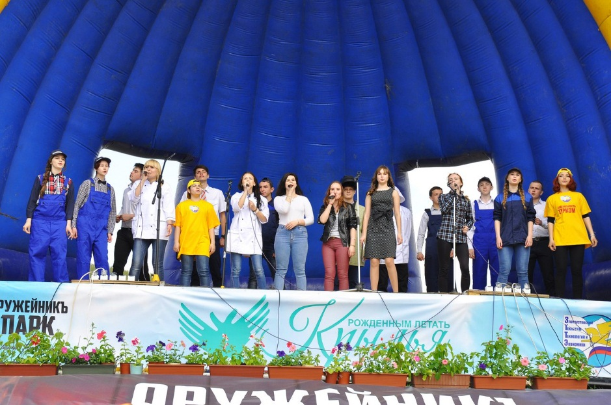
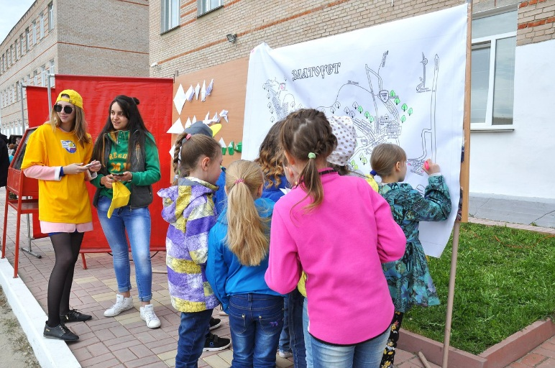
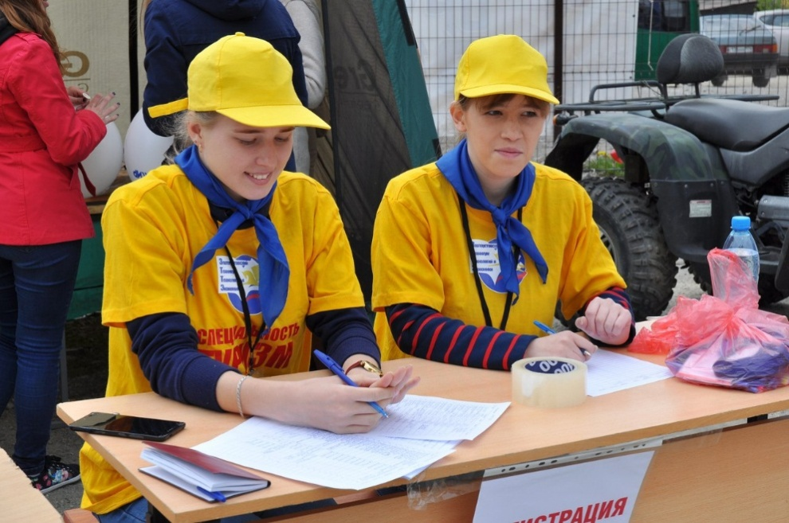
2 курс
Фестиваль «Крылья - 2017»

Slide 4
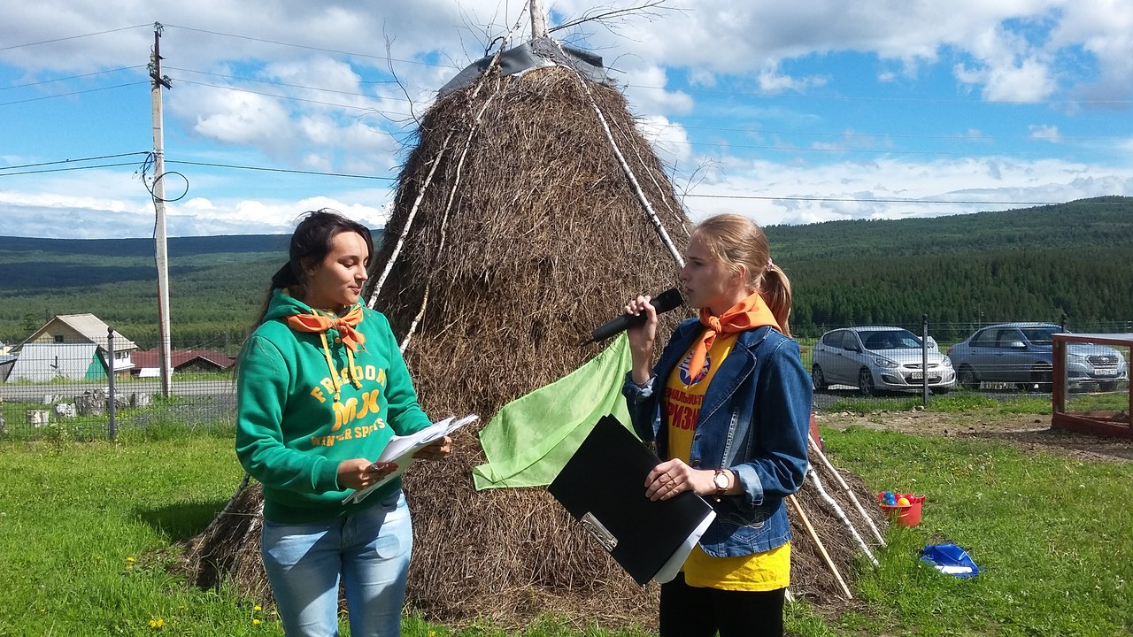
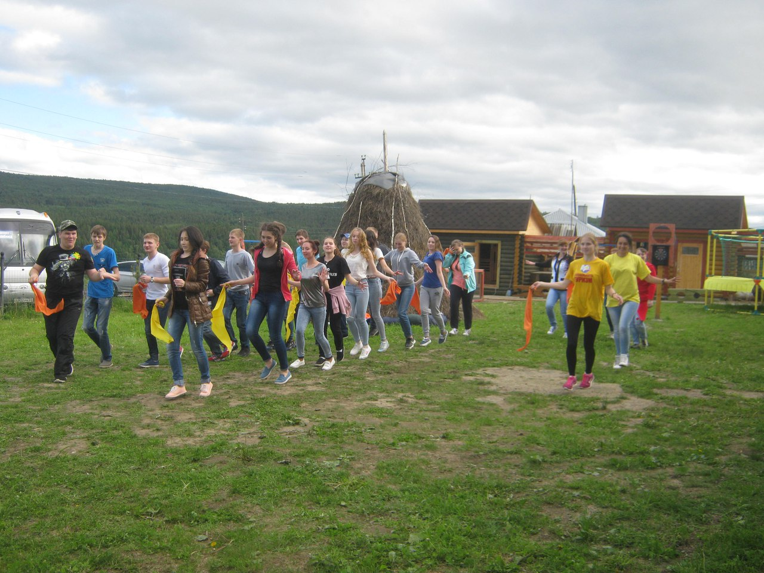
2 курс
Первая школа экотуризма «Веселая мельница»

Slide 5
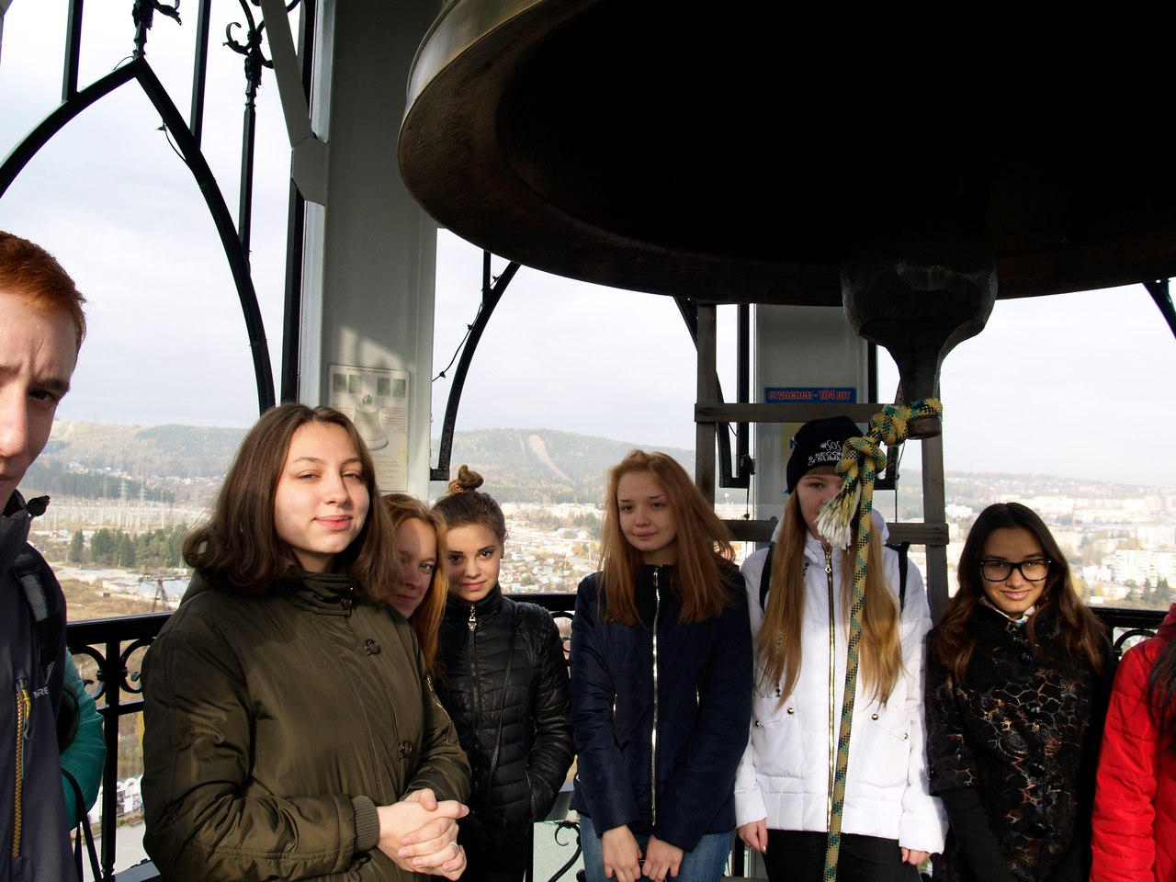
2 курс
Культурный комплекс "Башня - колокольня с часовней святителя Иоанна Златоуста"

Slide 6
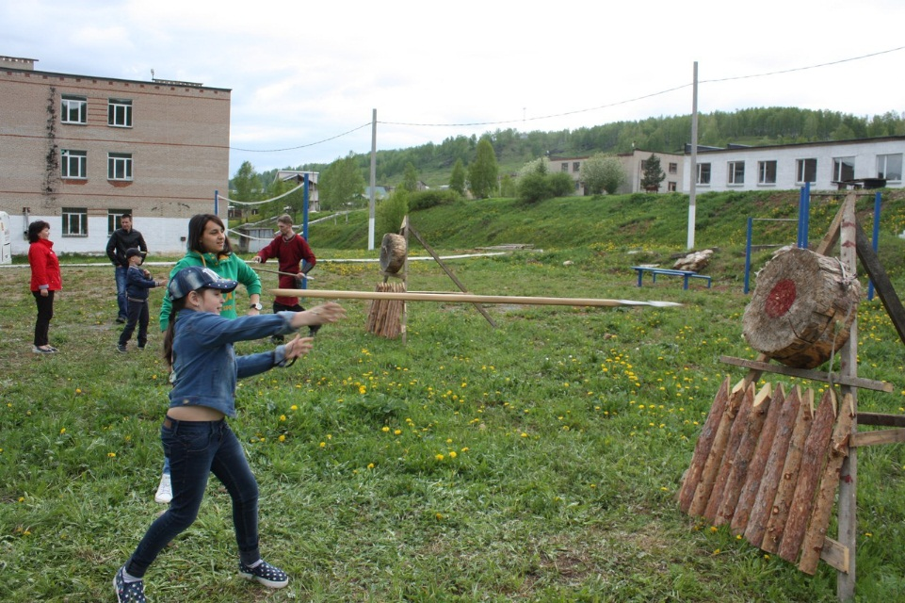
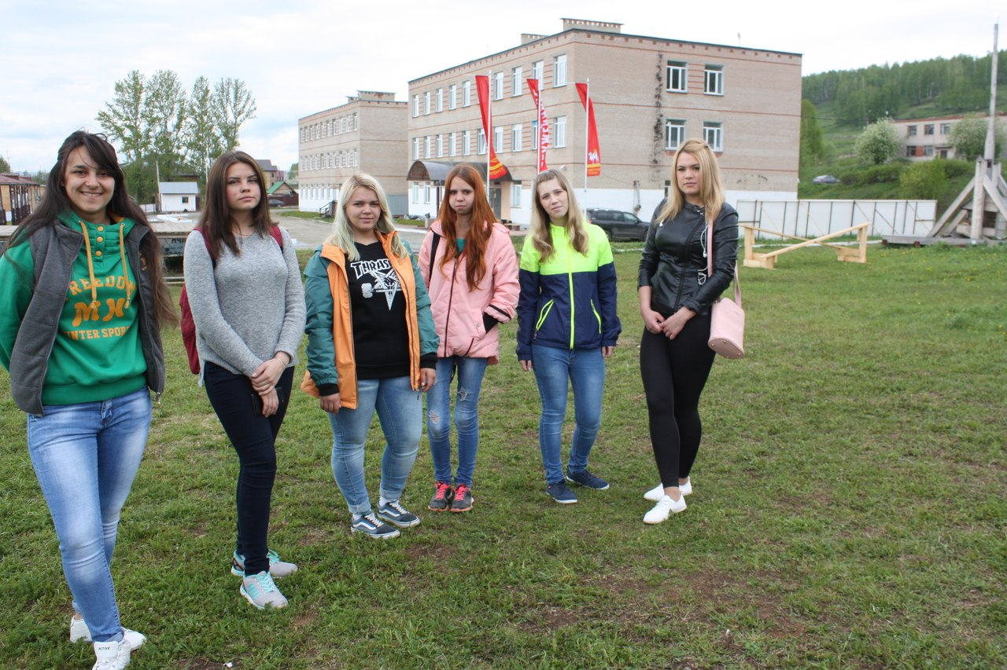
2 курс
«ОружейникЪ Парк»

Slide 7
2 курс
Туристические агентства города

Slide 8
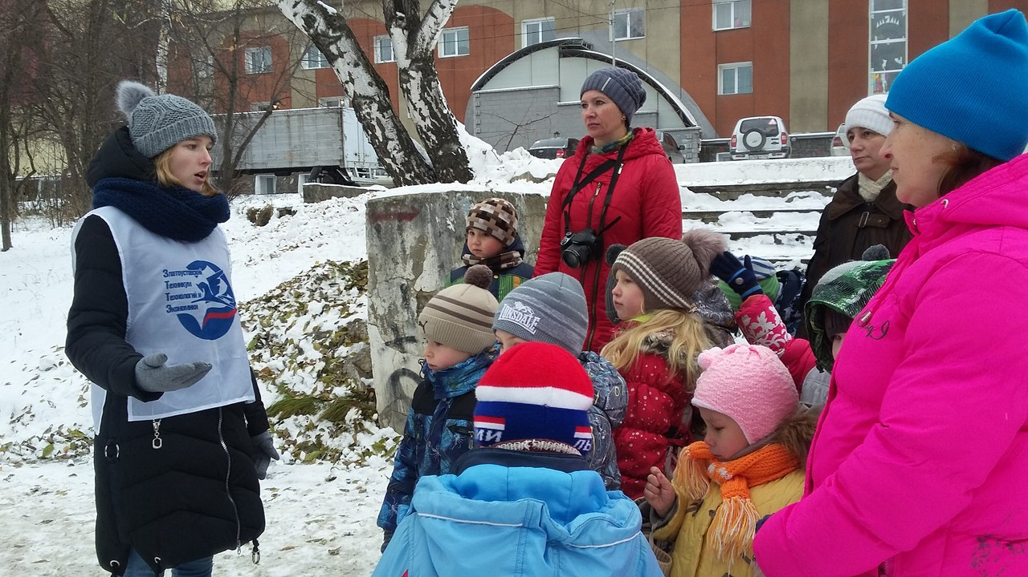
3 курс «Студенческое туристическое агентство» ЗТТиЭ

Slide 9
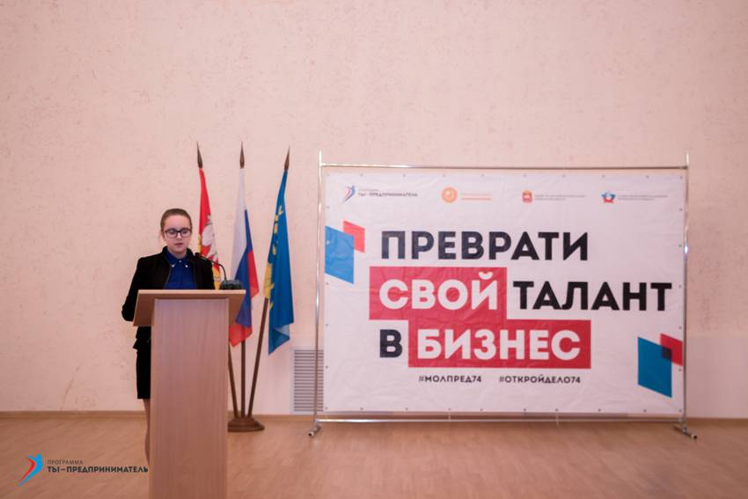
Бизнес – план « Студенческое туристическое агентство»

Slide 10
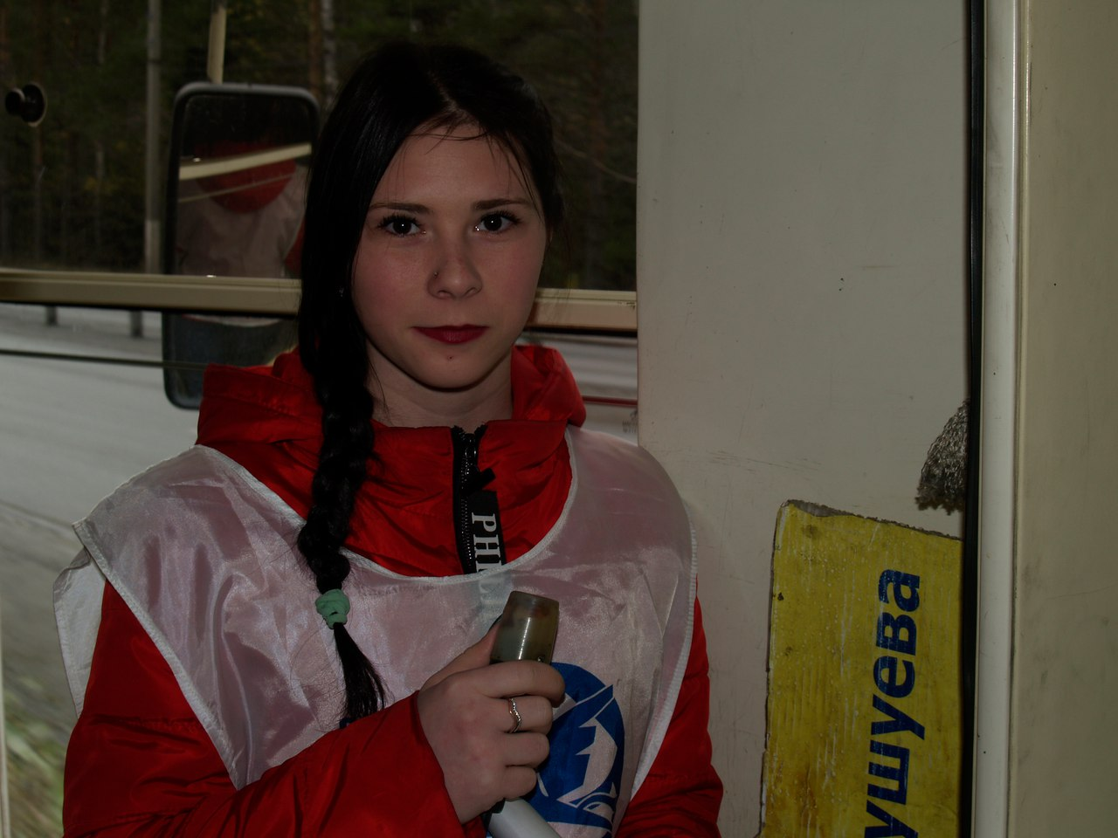
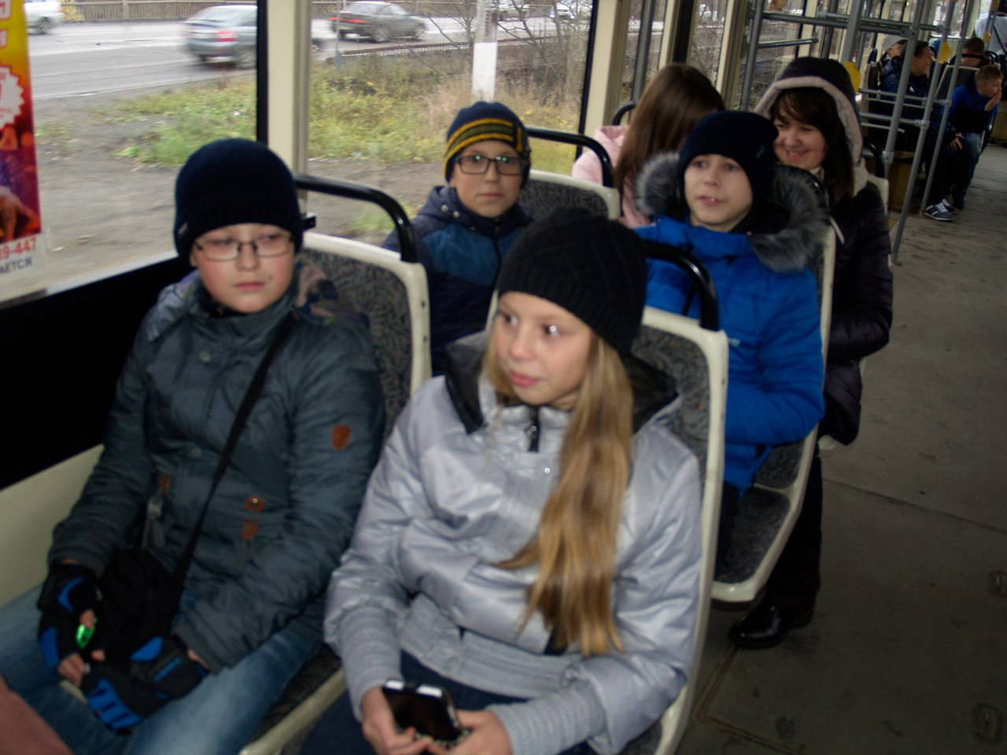
Экскурсия на трамвае

Slide 11
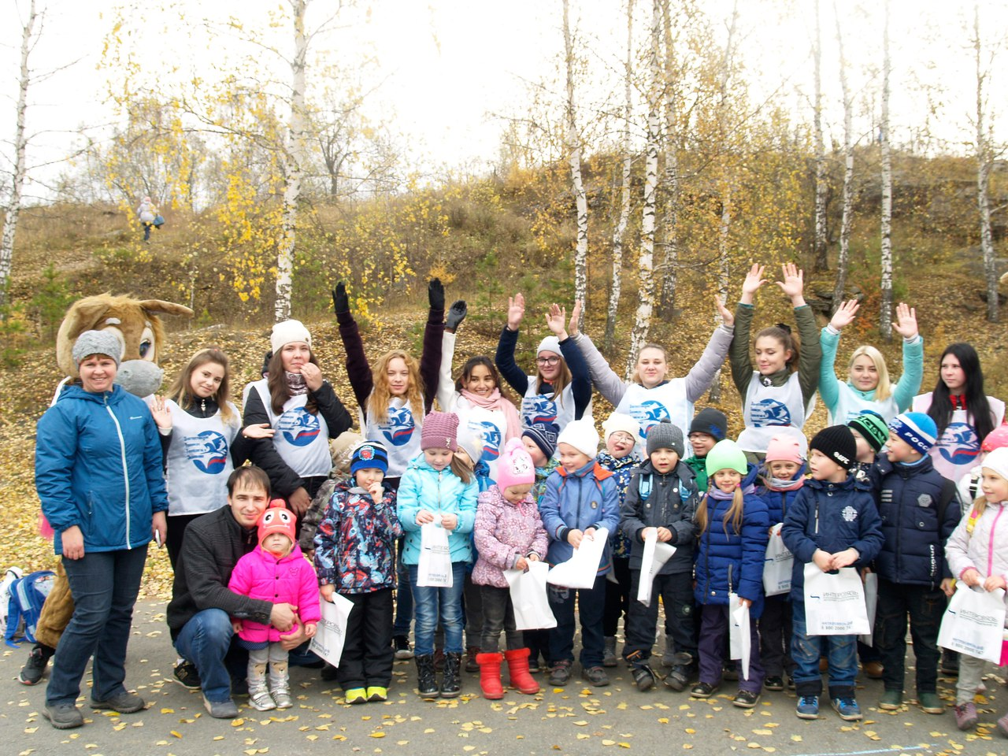
Квесты для дошкольников

Slide 12
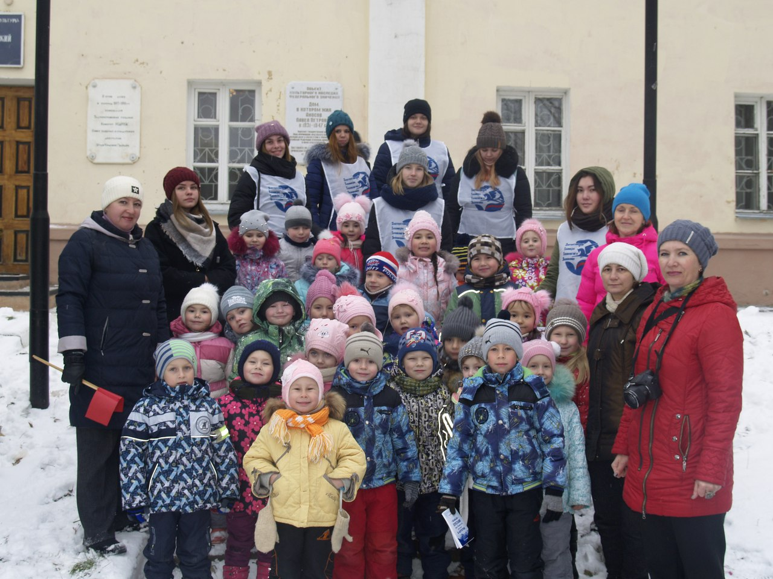
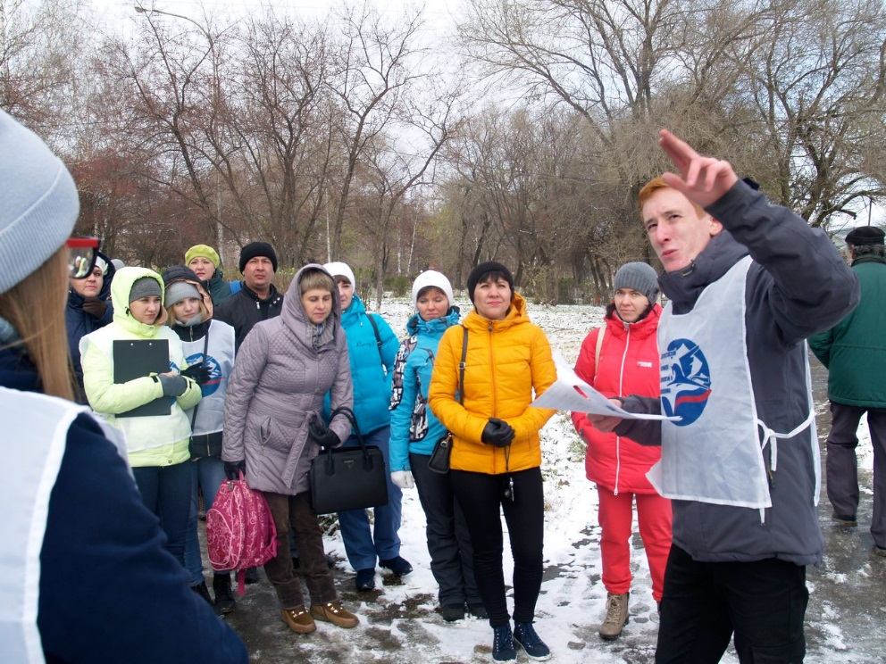
Экскурсия по Площади III Интернационала

Slide 13
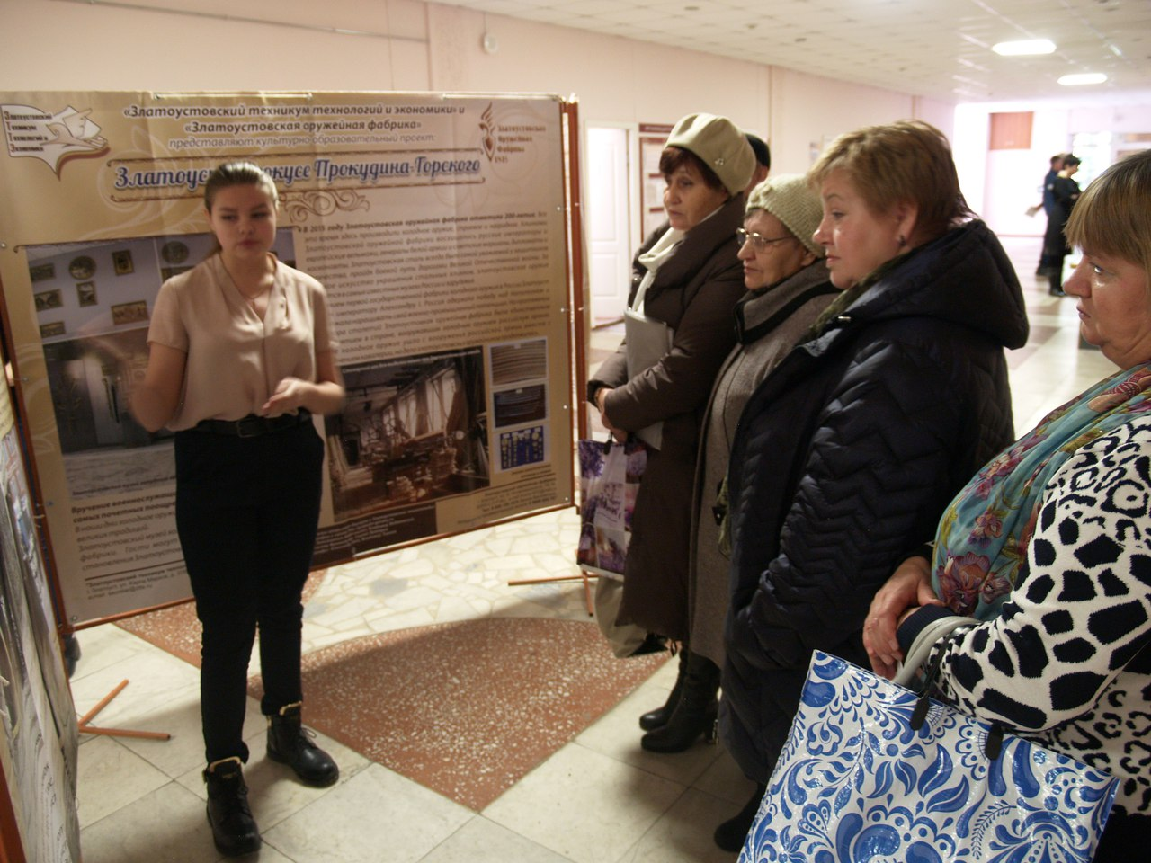
Передвижная выставка «Златоуст в фокусе
Прокудина – Горского»

Slide 14
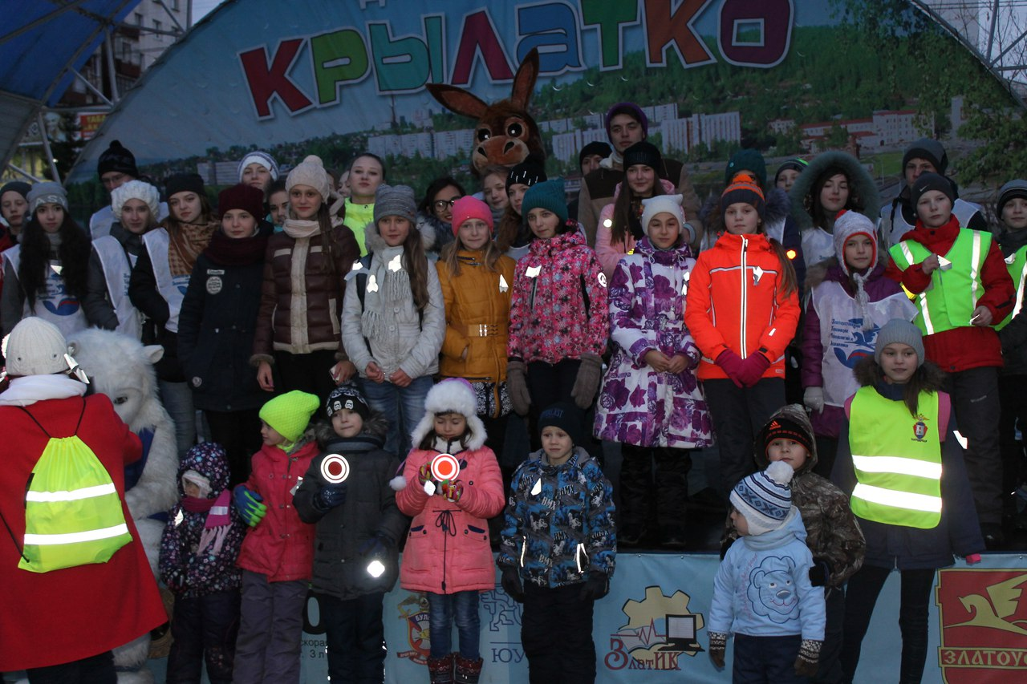
Социальные городские акции
«За СВЕТись!»

Slide 15
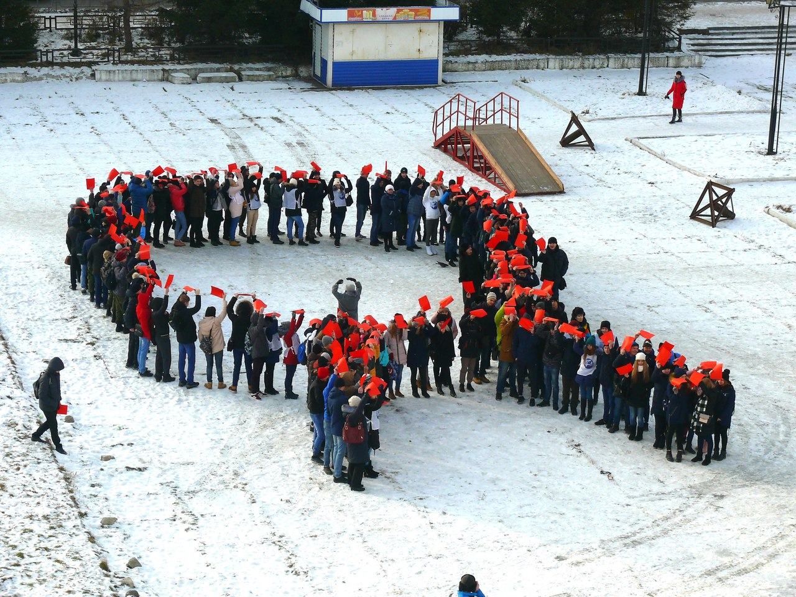
Социальные городские акции
«СТОП ВИЧ/ СПИД»

Slide 16
Городской конкурс «Юный Гид»
Победители:
1 место - Ксения Логинова; 2 место - Чикин Михаил и Казакова Валерия; 2 место - Неизвестных Андрей; 3 место - Кабалина Алена и Халявина Вика; 3 место - Беляева Кристина, Гоголев Алексей, Умурзакова Екатерина.

Slide 17
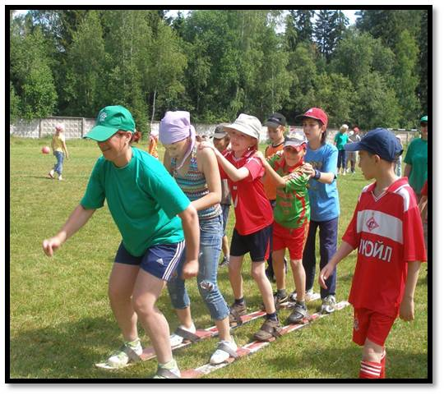
Министерство образования и науки Челябинской области ГБОУ ПОО «Златоустовский техникум технологии и экономики»
Проект:
«Палаточный лагерь для школьников в национальном парк «Таганай»
Рабочая группа «Туризм»
Логинова Ксения-докладчик
Мингажева Вера
Васильева Анастасия

Slide 18
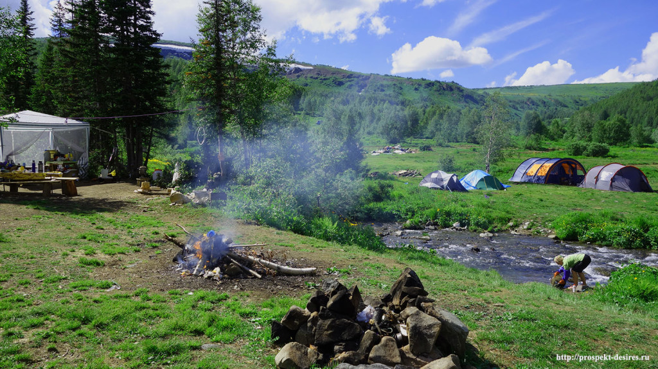
Цель: Развитие экотуризма в городе Златоусте.
Задача: Организовать доступный и привлекательный отдых для жителей города на природе , создать условия для восстановления физических и духовных сил.

Slide 19
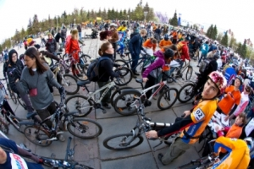
Проект: «ВЕЛОсфера»
Выполнили:
Чикин Михаил
Казакова Валерия

Slide 20
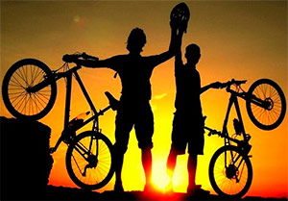
Цели и задачи:
Задачи: . Повысить интерес молодежи г. Златоуста . Популяризировать велосипедный спорт, как экологическое и здоровьесберегающее средство передвижения в молодежной среде
Цель: Популяризировать велосипедный спорт, как экологическое и здоровьесберегающее средство передвижения в молодежной среде.

Slide 21
Городской конкурс исследовательских работ учащихся «Юный гид-экскурсовод»
«Ушла война. Осталась память» экскурсии к памятникам ВОВ г. Златоуста
Неизвестных Андрей Вадимович
студент ГБОУ ПОО «ЗТТиЭ» 3 курс
Научные руководители:
Строчкова Людмила Алексеевна
Шипилина Наталья Борисовна
2017 год

Slide 22
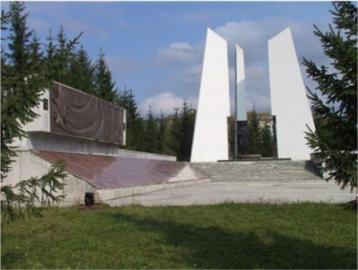
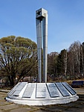
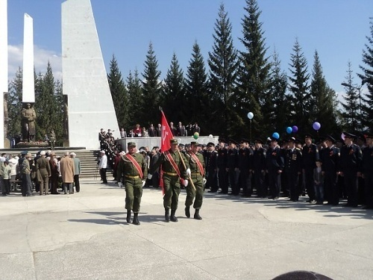
Актуальность проекта:
Поддержка плана Администрации города сделать Златоуст культурным и туристическим центром Южного Урала.
Знание истории родного города, не возможно без памяти о людях его прославлявших.
Воспитание патриотических чувств и чувства гордости за свою Малую Родину.

Slide 23
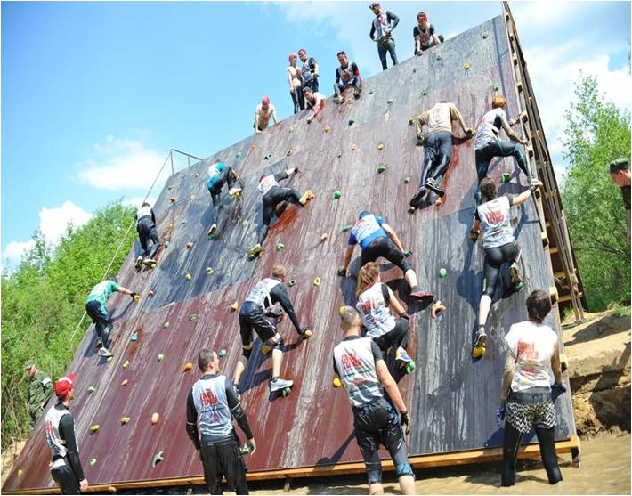
Министерство образования и науки Челябинской области ГБОУ ПОО “Златоустовский техникум технологий и экономики” ПРОЕКТ маршрута полосы препятствий: “Почувствуй себя Героем”
Рабочая группа:
Беляева Кристина
Гоголев Алексей
Умурзакова Екатерина

Slide 24
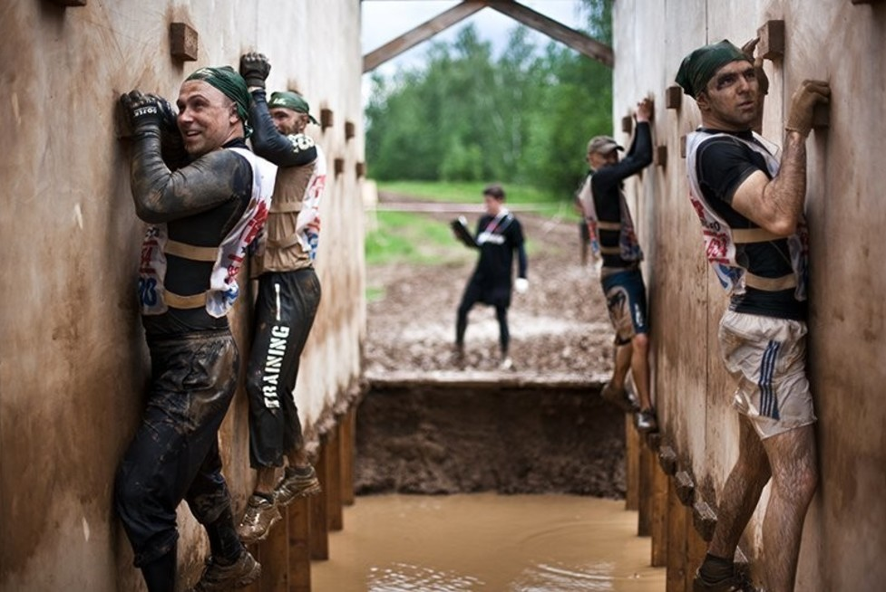
Цель и задачи
Цель: Привлечь туристов и жителей города для проведения своего досуга.
Задачи:
Разработать трассу гонки героев
Разработать программу полосу препятствий для проведения массовых мероприятий.
Разработка программы концерта с различными конкурсами, подарками и призами, которые будут радовать на протяжении всего мероприятия.
Организовать работу полевой кухни, где гостей накормят гречневой кашей с тушенкой и угостят сладким чаем с баранками.

Slide 25
Профориентационная экскурсия по мастерским ЗТТиЭ
Работу выполнила студентка группы ТЗ-3 Кабалина Алена

Slide 26
Актуальность темы: профориентационная работа среди школьников и увеличения количества набора студентов в ЗТТиЭ
Целевая аудитория: дошкольники, старшеклассники 7-9 класс школ города и Челябинской области
Место проведения:ОСНОВНЫЕ СПЕЦИАЛЬНОСТИ - ОТДЕЛЕНИЕ ОБЩЕОБРАЗОВАТЕЛЬНОЙ И ПРОФЕССИОНАЛЬНОЙ ПОДГОТОВКИ
Количество человек: 15
Экскурсия бесплатная

Slide 27
Проект Молодежного танцевального фестиваля «Взор»
Министерство образования и науки челябинской области ГБОУ ПОО Златоустовский техникум технологий и экономики
Рабочая группа:
Игнатьева А.А.
Затулина В.В.
Колмогорова М.В.

Slide 28
Актуальность
Летом многие молодые люди после тяжелого учебного года ищут приключения , место отдыха, праздники…
Они ходят на разные дискотеки в разные не безопасные место, почему бы не устроить такое мероприятие где будет весело и главное безопасно?!
Представляем проект пенного ,танцевального фестиваля «Взор»
На данном фестивале БУДЕТ АКЦЕНТ НА ЗДОРОВЫЙ ОБРАЗ ЖИЗНИ.
Там будет просто весело.
В данной работе речь пойдёт о танцах, которые популярны сейчас среди молодёжи
г. Златоуста.

Slide 29
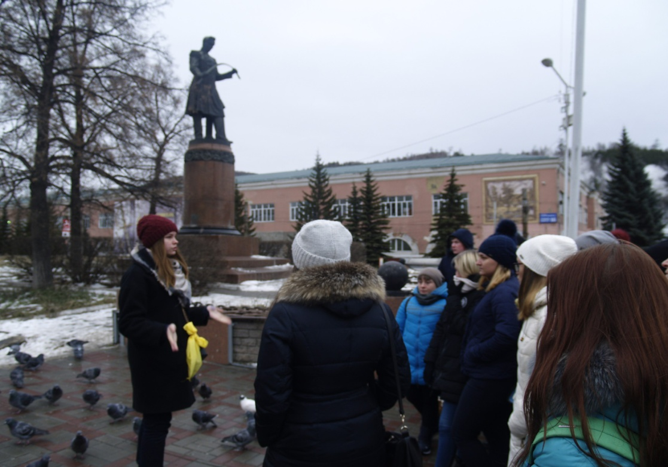
Проект туристического маршрута: «Здесь начинался Златоуст!»
Министерство образования и науки Челябинской области ГБОУПОО «Златоустовский техникум технологии и экономики»
Рабочая группа :
Фёдорова Карина
Мухаметшина К.Ю.

Slide 30
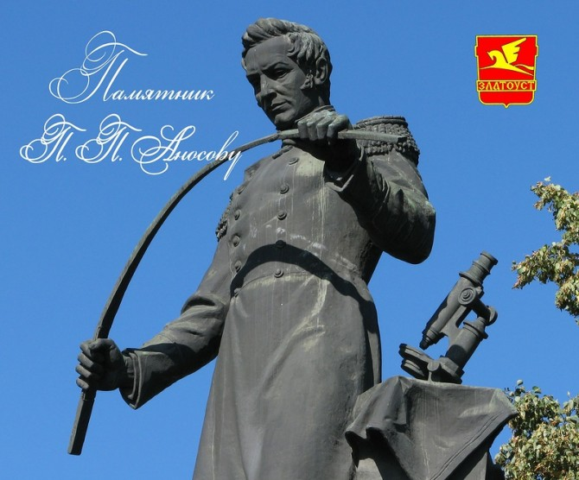
Цель:
Разработать программу познавательного мероприятия«Здесь начинался Златоуст»с анимационной программой.
Задачи:
привлечь туристов к посещению города,
Разработать маршрут экскурсии
Разработать мероприятие по организации проведения экскурсии.

Slide 31
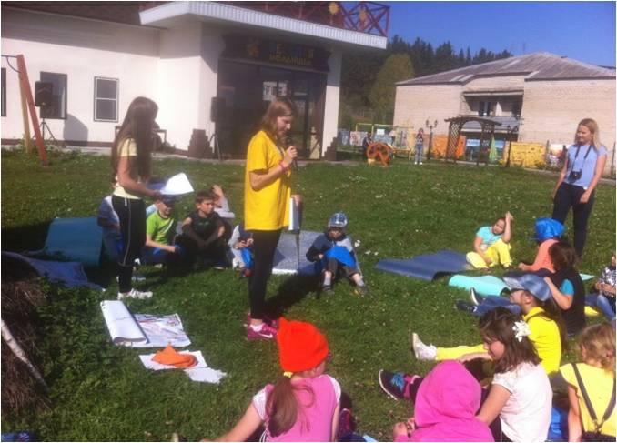
Проект квеста «Исторический Златоуст»
Министерство образования и науки челябинской области
ГБОУ ПОО «Златоустовский техникум технологий и экономики»
Рабочая группа «Туризм»: Пономарева Л.Л. - докладчик
Юмабаева Л.А.

Slide 32
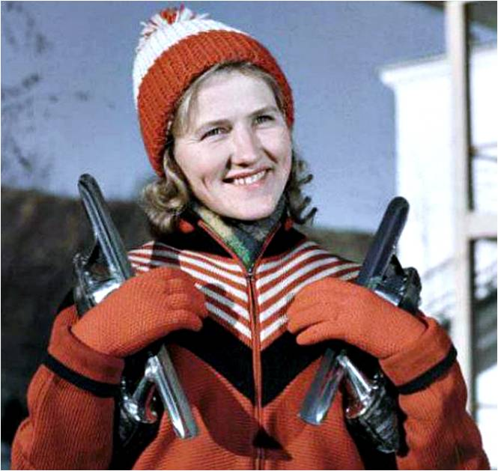
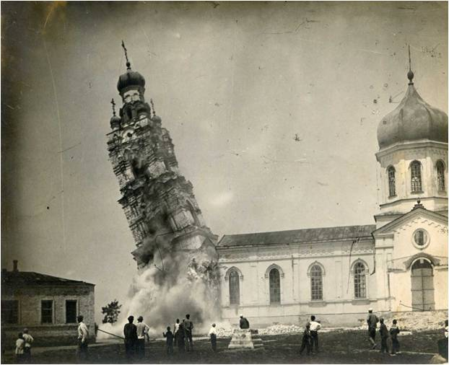
Цель: Создание уникального, интерактивного, познавательного и туристического продукта, направленного на увеличение потока туристов. Задача: Организовать доступный и привлекательный отдых для учеников нашего города на туристических объектах г. Златоуст.

Slide 33
Министерство образования и науки Челябинской области
ГБОУ ПОО «Златоустовский техникум технологий и экономики»
Проект фестиваля
Выполнили:
Барышева Екатерина, Балабанова Екатерина, Амерханова Екатерина Кривошеева Екатерина

Slide 34
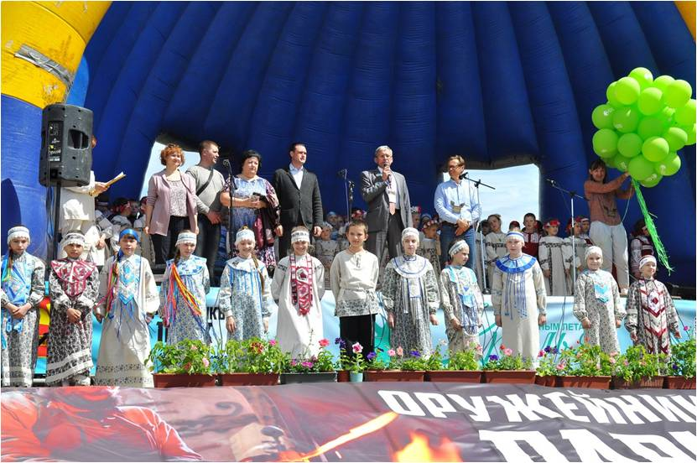
Цель фестиваля:
Продвижение туристического потенциала и повышение туристической привлекательности к Златоустовскому городскому округу через создание уникальной, разноплановой творческой площадки.

Slide 35
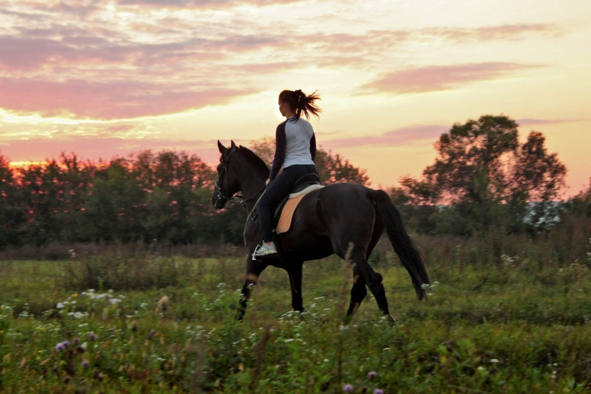
Министерство образования и науки Челябинской области ГБОУ ПОО «Златоустовский техникум технологии и экономики»
Проект
Конного тура
«На крылатом коне»
Участник :
Галиакберова В.А

Slide 36
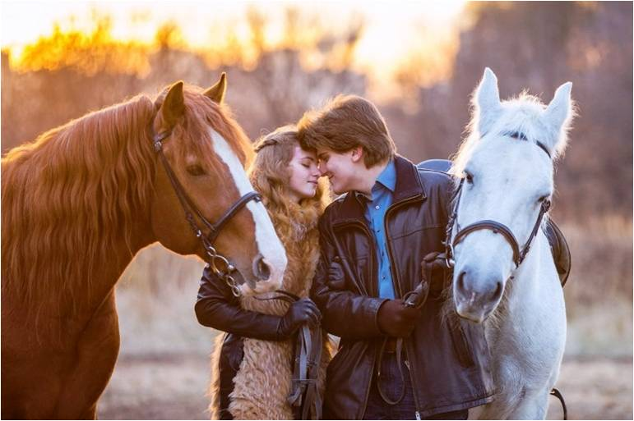
Цель:
-Разработать программу конного тура
«На крылатом коне»
Задачи :
-привлечение туристов
- Разработать конные маршруты

Slide 37
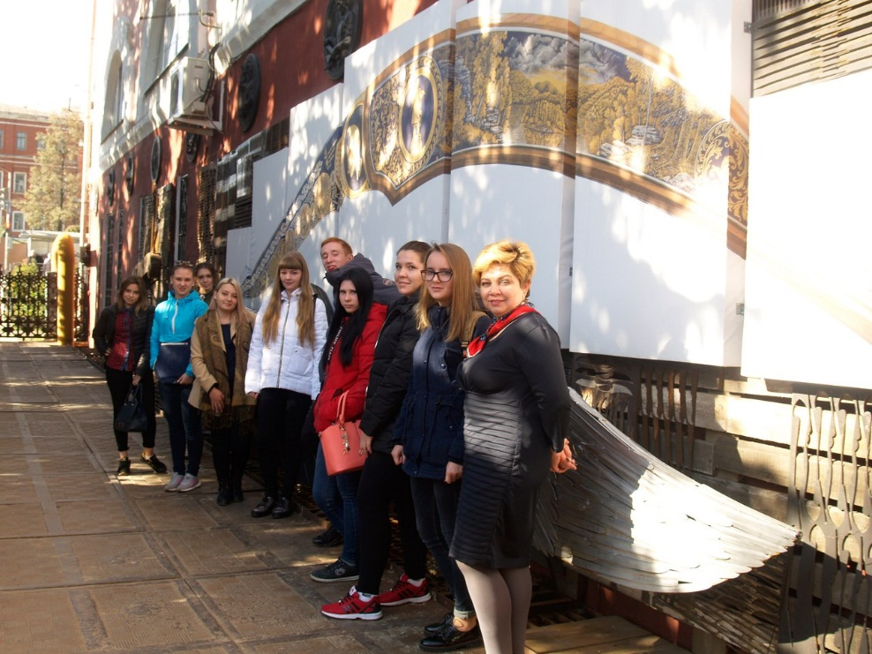
Спасибо за внимание!

